Slide 1
ПОРТФОЛІО
вчителя географії Дерев’янської загальноосвітньої
школи І-ІІІ ступенів
Чорної Таїси Володимирівни

Slide 2
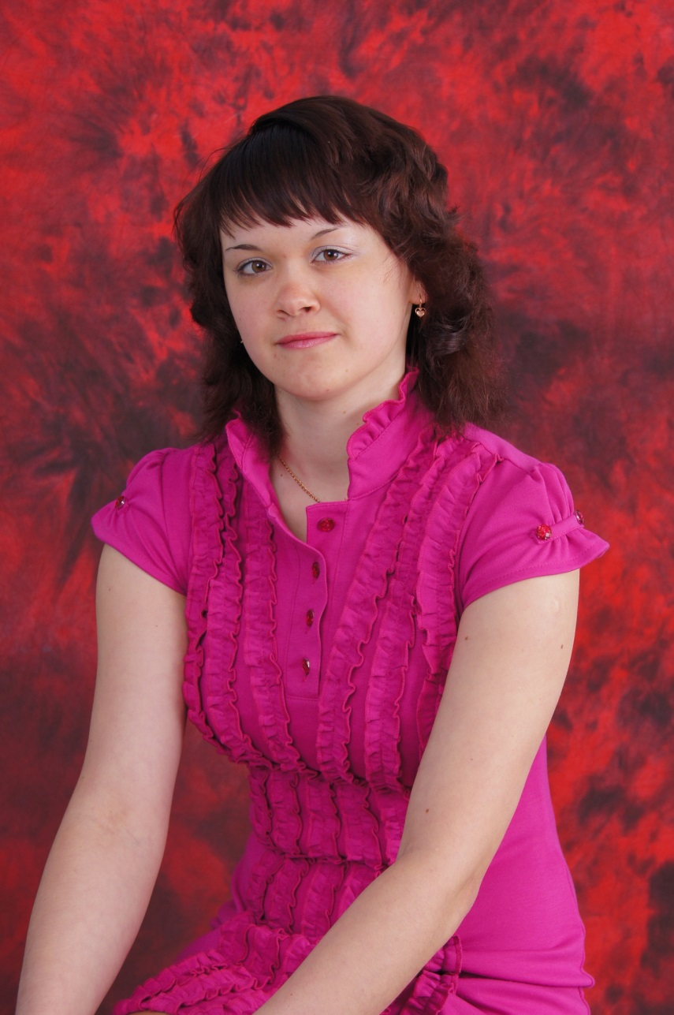
Освіта – вища,
Кам’янець-Подільський національний університет
ім. Івана Огієнка,
природничий факультет, 2012р.
Педагогічний стаж – 3 роки.
Кваліфікаційна категорія – спеціаліст.

Slide 3
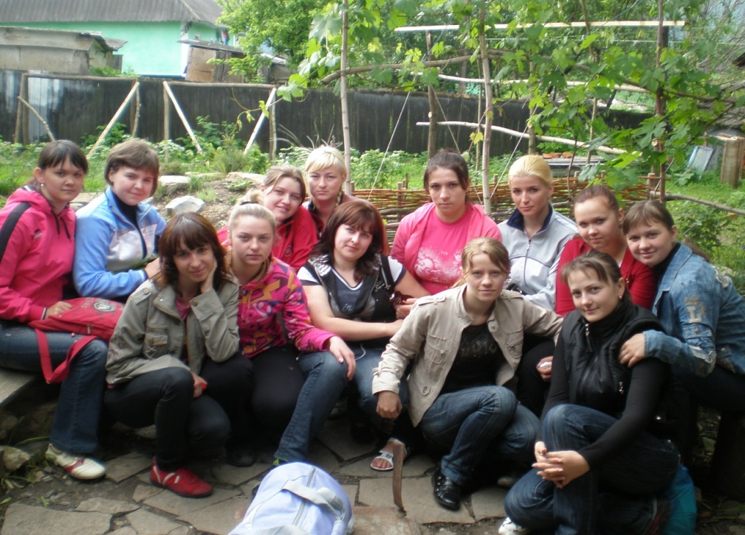
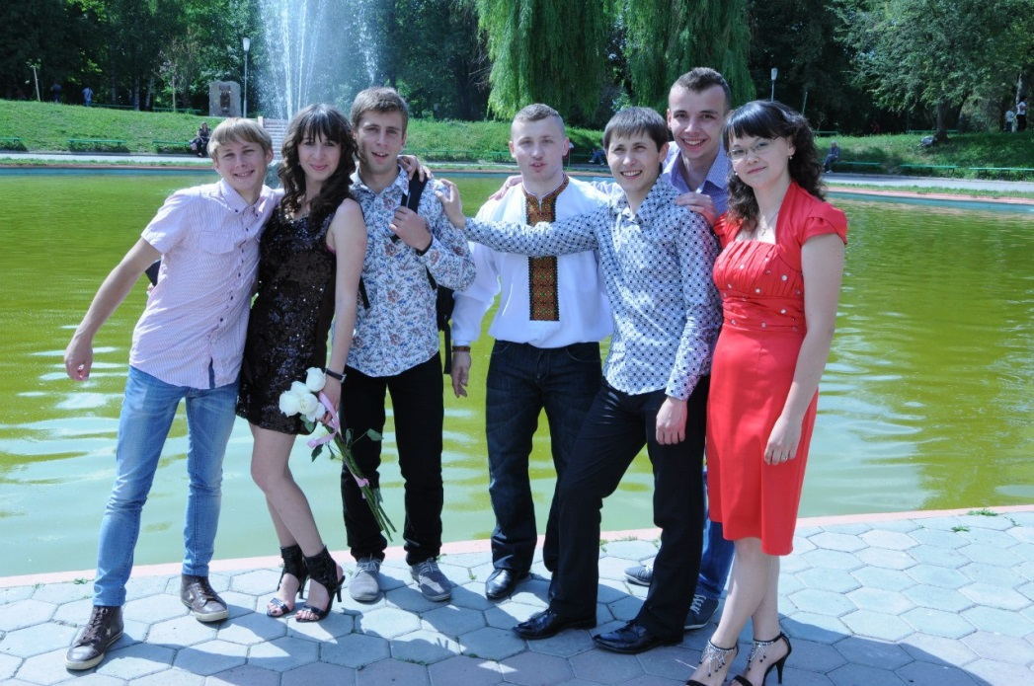
Навчання на природничому факультеті
у Кам’янець-Подільському національному університеті ім. І. Огієнка
1 вересня 2006 року – 30 травня 2012 року

Slide 4
НАУКОВА ДІЯЛЬНІСТЬ
Магістерська наукова робота “Сучасна динаміка і перспективи розвитку готельного комплексу міста Кам’янець-Подільський” .
Стаття “Методика проведення комбінованого уроку під час вивчення географії в 9-10 класах” Вісник Камянець-Подільського національного університету імені Івана Огієнка. Природничі науки.Випуск 3. 2011р.
Наукова робота з ученицею 9 класу у МАН.
Розробки уроків та виховних заходів

Slide 5
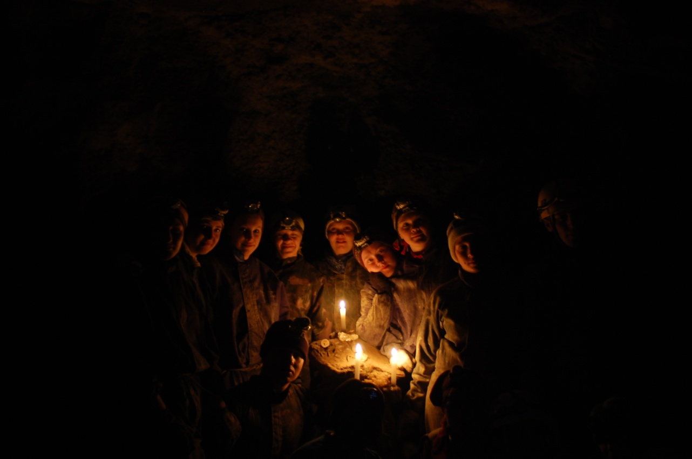
Подорожі та екскурсії –
моє велике захоплення
Підземний світ печери Атлантида

Slide 6
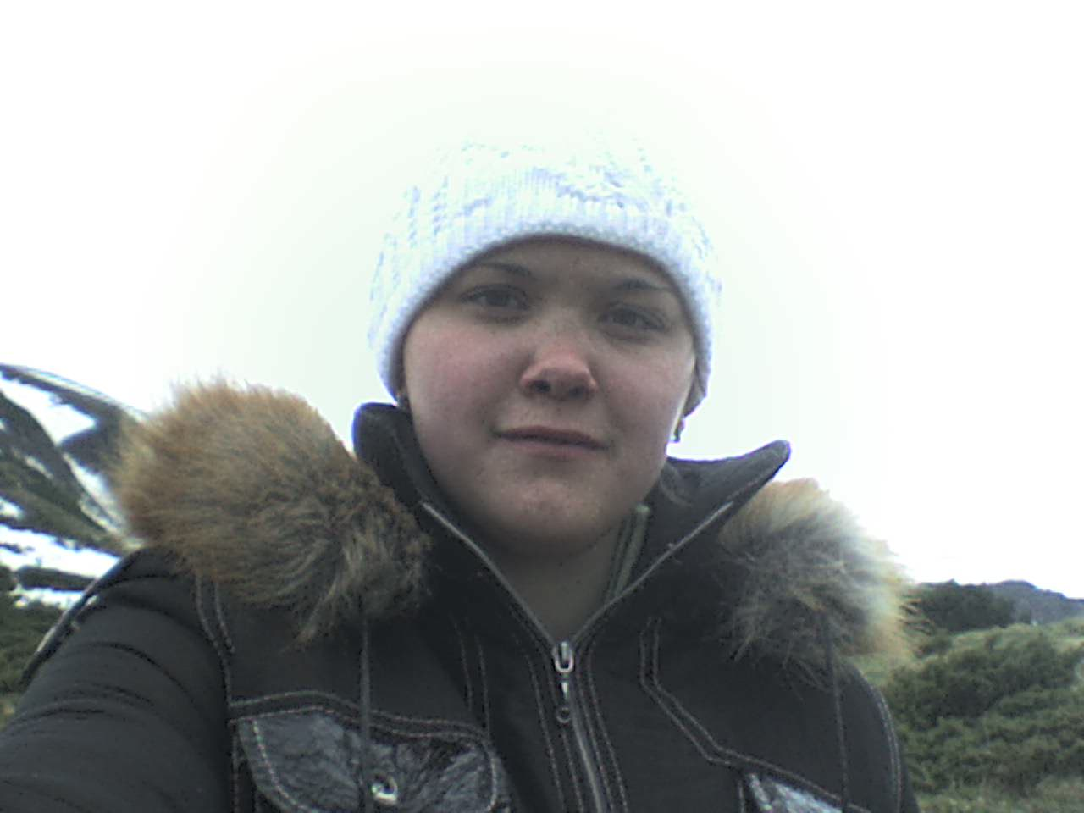
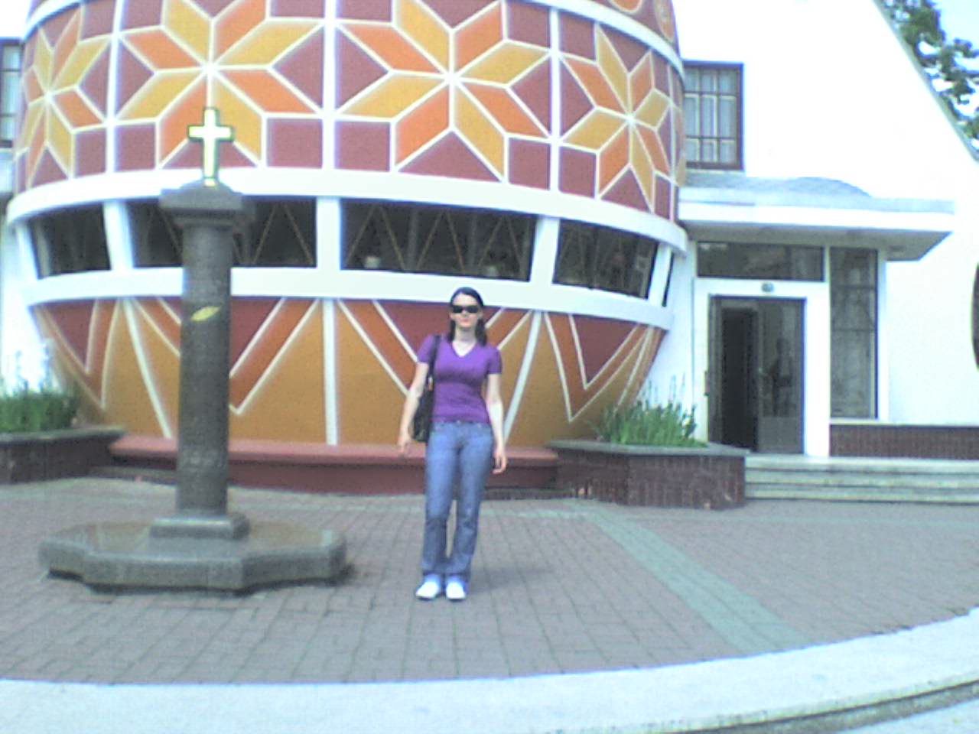
Похід на гору Говерла
Музей Писанки в Коломиї

Slide 7
Кожен урок – це час зростання особистості учнів, їх розумового розвитку, творчого мислення, психологічного комфорту.
Методи
роботи
Інноваційні
прийоми
Практичні
роботи
Дидактичний
матеріал
Застосування
опорно- логічних схем
Демонстраційний
матеріал
Екскурсії
Нестандартні
уроки

Slide 8
ПЕДАГОГІЧНЕ КРЕДО
розповісти так, щоб зацікавити;
пояснити так, щоб складне стало зрозумілим;
створити проблемну ситуацію, щоб розбудити думку;
застосувати інноваційні технології, щоб розвивати творчі здібності учнів;
перевірити знання і уміння учнів так, щоб виявити їх дійсний рівень;
оцінити так, щоб окрилити.
)

Slide 9
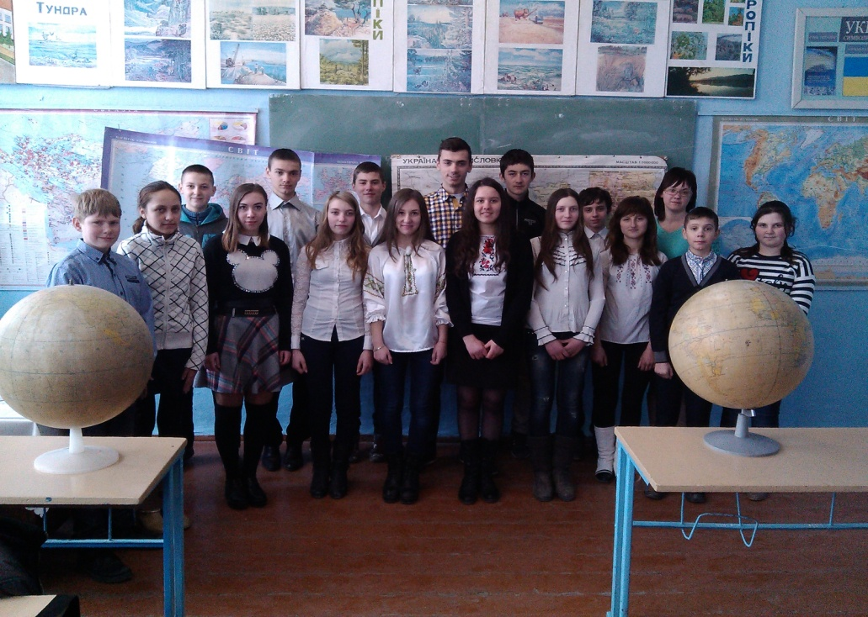
Моє правило уроку:
з гарячкуватими бути стриманою
з нерішучими – турботливою
із важкими – дуже уважною і завжди з усіма – справедливою!

Slide 10
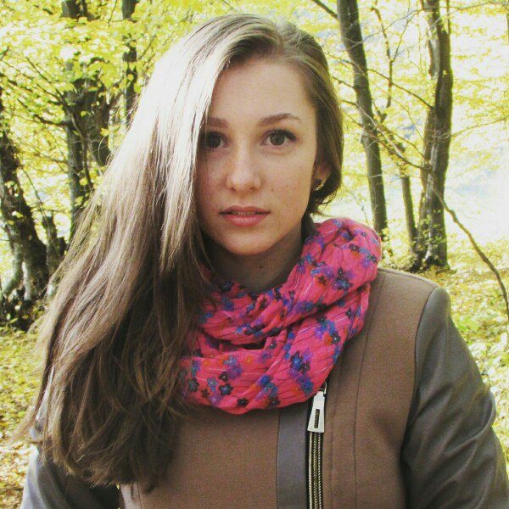
Зеленюк Діана –
призер Всеукраїнського конкурсу-захисту
науково-дослідницьких робіт МАН
в 2015-2016 н.р.

Slide 11
Використовую на уроках та в позакласній роботі такі технології:
особистісно-орієнтоване навчання;
технології колективної дії;
проектні, інтеграційні;
інформаційні технології;
червоною ниткою дані технології пронизані інтерактивними методами навчання.

Slide 12
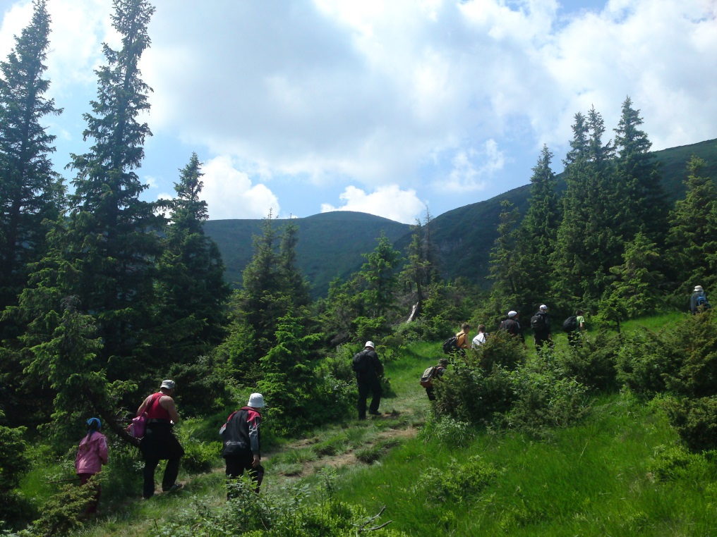
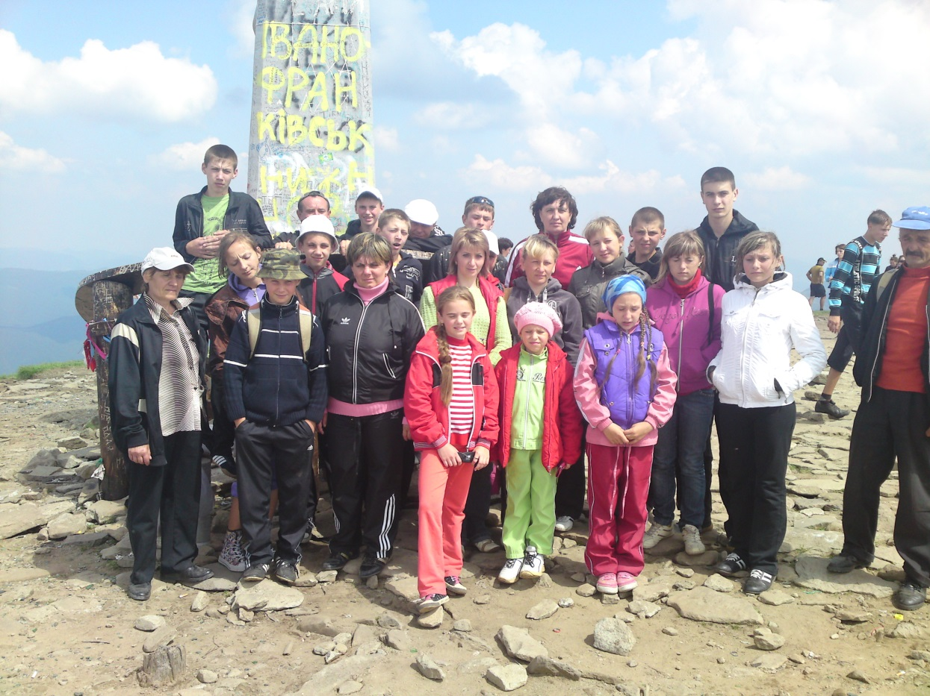
З учнями на Говерлі

Slide 13
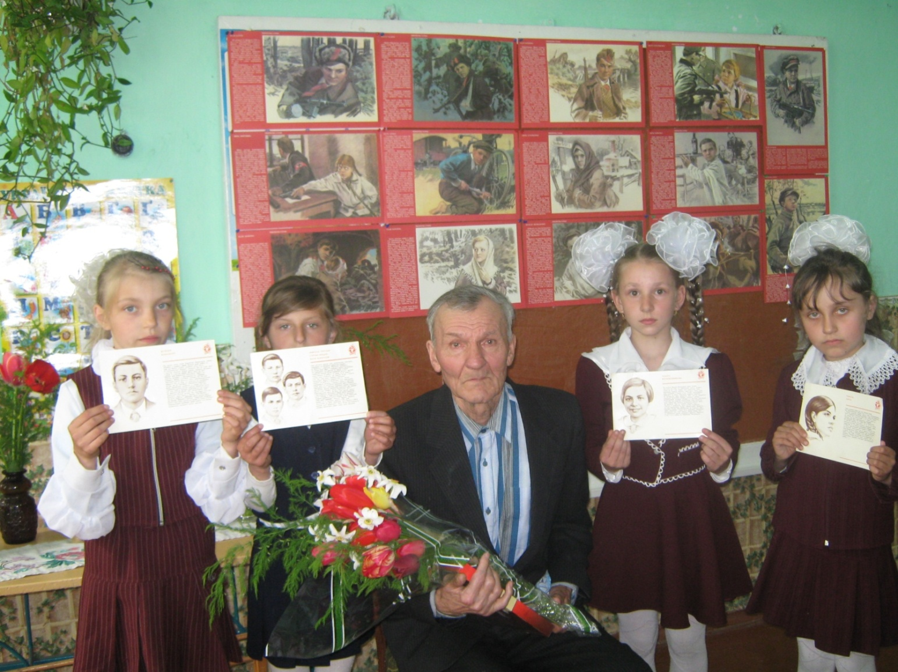
Вивчення історії рідного краю, вшанування ветеранів та учасників війни

Slide 14
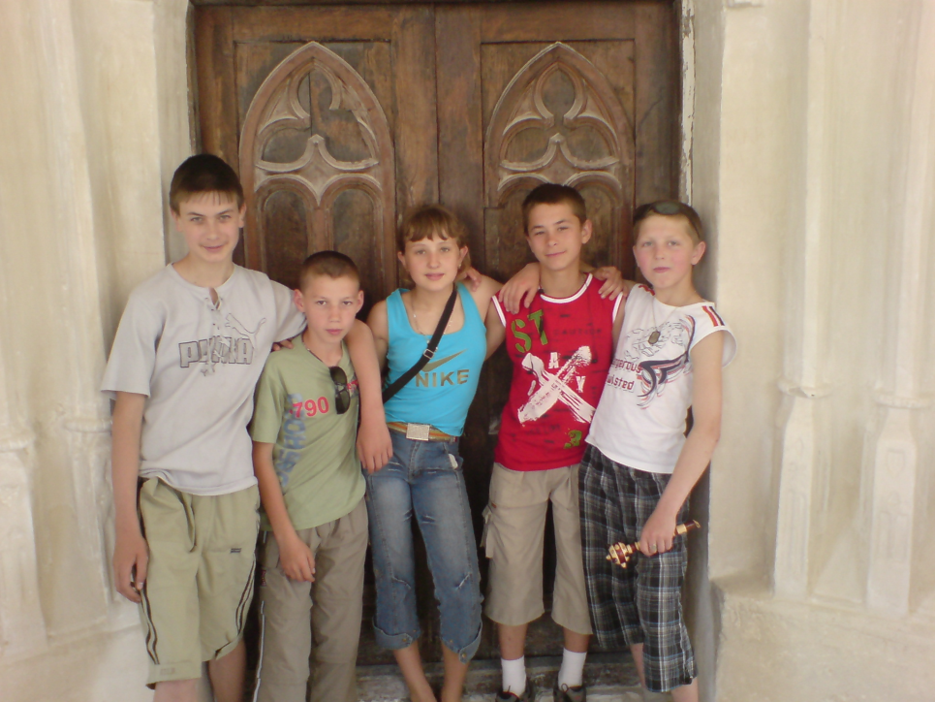
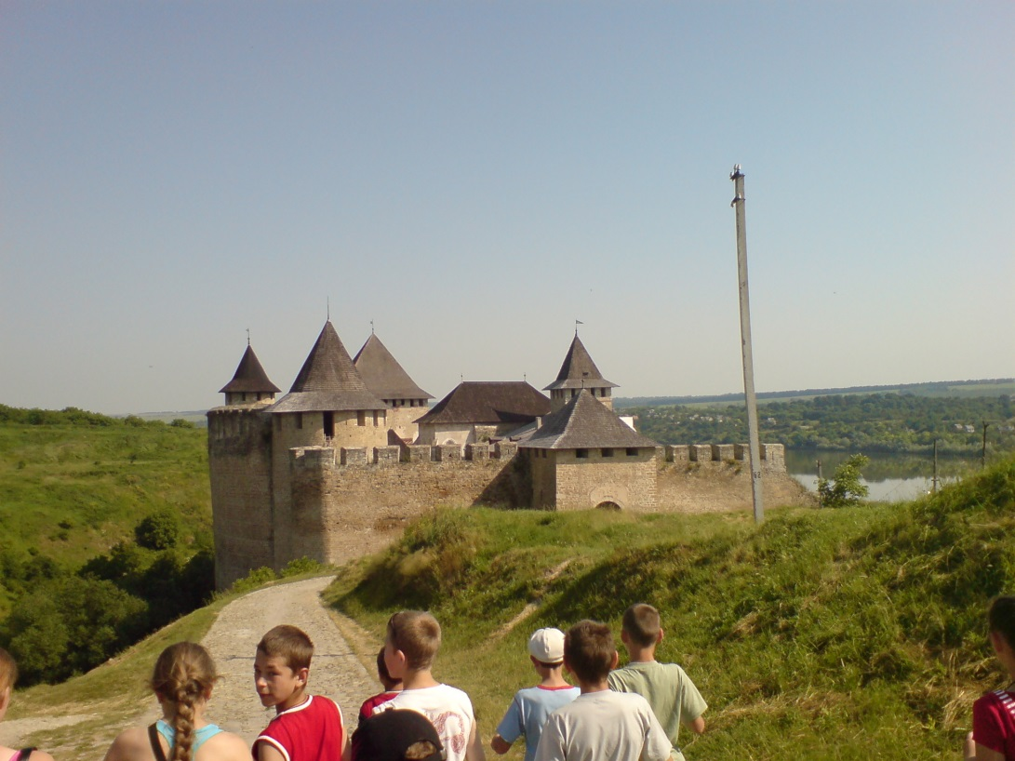
Екскурсія
до Хотинської фортеці

Slide 15
ПАМ’ЯТАЙТЕ !
Головний вихователь – життя.
Основний вихователь – родина.
Справа вчителя – пов’язати
перше з другим і додати щось від себе.

Slide 16
Дякую за увагу !

